Slide 1
¿Qué hacemos con los datos?
Respuestas desde la estadística y la inteligencia artificial
Algoritmos Genéticos
Mª Camino Rodríguez Vela
Universidad de Oviedo
Avilés, 19 de Abril de 2007
( http://www.aic.uniovi.es/tc )

Slide 2
¿Cuál es el Resolvedor Natural más Potente?
  El cerebro (humano) que creó “la rueda, New York, las guerras y demás” (según Douglas Adams)
  La evolución natural
  que creó el cerebro humano (según Darwin et al.)

Slide 3
Indice
Introducción a los Algoritmos Evolutivos
El Algoritmo Genético Simple: fundamentos
Otros Algoritmos Evolutivos
Aplicaciones a problemas de Optimización y Aprendizaje

Slide 4
¿Qué son los Algoritmos Evolutivos?
Algoritmos de búsqueda (de la solución que optimiza una función objetivo dentro de un espacio de soluciones potenciales) basados en la mecánica de la evolución, en particular
  La selección natural
  La herencia genética
Combinan la “supervivencia del más fuerte” con “intercambio de información” entre individuos para generar descendientes
Así se consigue crear sistemas de cómputo artificiales con características propias de los sistemas naturales, tales como
  Robustez, Flexibilidad, Auto-organización, Reproducción, ...

Slide 5
Un poco de historia de los AEs
Fueron introducidos por John Holland y algunos colegas en la Universidad de Michigan en los años 70. Sus objetivos fueron
  Abstraer y explicar el proceso adaptativo de los sistemas naturales
  Diseñar sistemas artificiales que emulasen los mecanismos esenciales de los sistemas naturales
Primera monografía [Holland 1975]: “Adaptation in Natural and Artificial Systems”
Otras referencias relevantes más recientes
  [Goldberg 1989] : “Genetic Algoritms in Search Optimization and Machine Learning”
  [Michalewick 1992, 1994, 1996] : “Genetic Algoritms = Data Structures + Evolution Programs”

Slide 6
¿A qué se debe el éxito de los AEs?
Han demostrado ser útiles en problemas de búsqueda en muchos campos
  Ingenierías, Ciencias, Administración, Industria, ...
Son simples, fáciles de entender y de diseñar
No tienen limitaciones sobre la función objetivo
  Continuidad, derivabilidad y unimodalidad
Son robustos y razonablemente eficientes, y además ...
Son divertidos

Slide 7
Características de los AEs
Utilizan codificaciones de las soluciones (normalmente cadenas de símbolos)
Buscan a partir de un conjunto de puntos del espacio de búsqueda
Solamente utilizan el valor de la función objetivo (en lugar de derivadas u otras propiedades): NO REQUIEREN MÁS INFORMACIÓN DEL DOMINIO DEL PROBLEMA
Usan reglas de transición probabilistas en lugar de deterministas

Slide 8
La metáfora
Lo Natural
Lo Artificial
Entorno o Ecosistema | Problema
Individuo o Fenotipo | Solución potencial del Problema
Cromosoma o Genotipo | Cadena de Símbolos
Grado de Adaptación al Entorno | Fitness o Calidad de la Solución
Superviviencia, Reproducción, Mutación | Operadores de Selección/Aceptación, Cruce, Mutación

Slide 9
Componentes esenciales de un AE
Un método de codificación de los individuos o soluciones potenciales del problema, por ejemplo una cadena de bits (codificación binaria)
Una función de evaluación (fitness)
Una forma de generar la población inicial
Operadores genéticos: Selección, Cruce, Mutación, ...
Un montón de parámetros: Pc, Pm, Tamaño de la Población, Número de Generaciones, ...

Slide 10
Estructura de un AE
    Algoritmo Evolutivo
    Leer Parámetros (Pc, Pm, NroGen, … );
    t ← 0;
    Iniciar(P(t));
    evaluar(P(t));
    mientras (no ultima_generación) {
    t ← t+1;
    P’(t) = selección(P(t-1)); // Op. Selección
    P’’(t) = alterar(P’(t)); // Ops. Cruce y Mutación evaluar( P’’(t)); // Función Fitness
    P(t) = aceptar(P’(t), P’’(t)); // Op. de Aceptación
    }
    fin.

Slide 11
Algoritmo Genético Simple (SGA)
Codificación Binaria
Población inicial aleatoria
Operador de Cruce en un punto
Operador de Mutación simple: alteración de un bit
Selección proporcional al fitness
Aceptación incondicional de los hijos (los hijos reemplazan a los padres)

Slide 12

Codificación Binaria
Cromosoma (Genotipo)
Solución Potencial (Fenotipo)
Problema 1: Maximizar una función f : [a,b] ⊂ ℜ → ℜ⁺
Número real x∈[a,b]
Problema 2: Organizar 8 trabajos en 2 Fases
S = {T1 F1, T2 F0, T3 F1, T4 F0, T5 F0, T6 F0, T7 F1, T8 F1}
Calidad de la Solución Potencial (Fitness)
Problema 1: valor de f(x)
Problema 2: Medida del beneficio (inversa del coste) de S

Slide 13
Decodificación de Cromosomas
Es el cálculo del Fenotipo a partir del Genotipo
Muchas veces sirve algún algoritmo voraz (p.e. familia NP)
Es la operación más costosa del AG
El Fitness se calcula de forma inmediata a partir del Fenotipo
Genotipo
Datos
Problema
Algoritmo
Fenotipo

Slide 14
Representación Binaria (Fenotipo)
Genotipo
8 bits
Fenotipo:
Entero
Real
Planificación
...
Otros

Slide 15
Fenotipo de Tipo Entero
Genotipo:
Fenotipo:
= 163
1*2⁷ + 0*2⁶ + 1*2⁵ + 0*2⁴ + 0*2³ + 0*2² + 1*2¹ + 1*2⁰ =
128 + 32 + 2 + 1 = 163

Slide 16
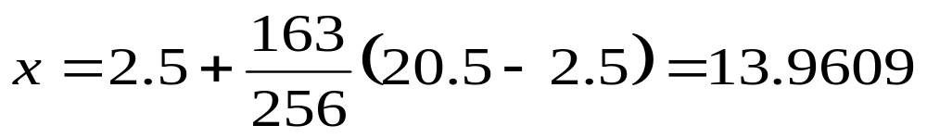
Fenotipo de Tipo Real
Número real entre 2.5 y 20.5 con 8 digitos
Genotipo:
Fenotipo:
= 13.9609

Slide 17
Fenotipo de Tipo Planificación
  8 trabajos en dos fases
Tr,
Fase
1
2
3
4
5
6
7
8
2
1
2
1
1
1
2
2
Genotipo:
=
Fenotipo

Slide 18


Operadores de Cruce
Cruce en un punto
  Genera 2 hijos a partir de 2 padres
  Cada hijo hereda características de los dos padres
  Es la componente de EXPLOTACIÓN
1 1 1 1 1 1 1
0 0 0 0 0 0 0
padres
1 1 1 0 0 0 0
0 0 0 1 1 1 1
hijos

Slide 19

Operador de Mutación
La mutación altera de forma aleatoria cada bit
  La probabilidad de aplicación debe ser baja
  Introduce características aleatorias en los cromosomas
  Es la componente de EXPLORACIÓN del AG
1 1 1 1 1 1 1
antes
1 1 1 0 1 1 1
después

Slide 20
Operador de Selección
Selección de P(t) a partir de P(t-1)
Métodos Clásicos
  Selección proporcional al fitness (regla de la ruleta)
    Selección de s ∈ P(t) con probabilidad f(s)/(Σf(s’); s’∈P(t))
  Selección por torneo
    Elige un subconjunto aleatorio S ⊂ P(t) y selecciona el mejor s ∈ S
Problema: Ajuste de la presión selectiva
  Alta: convergencia prematura
  Baja: no hay convergencia
  Solución: escalado del fitness

Slide 21
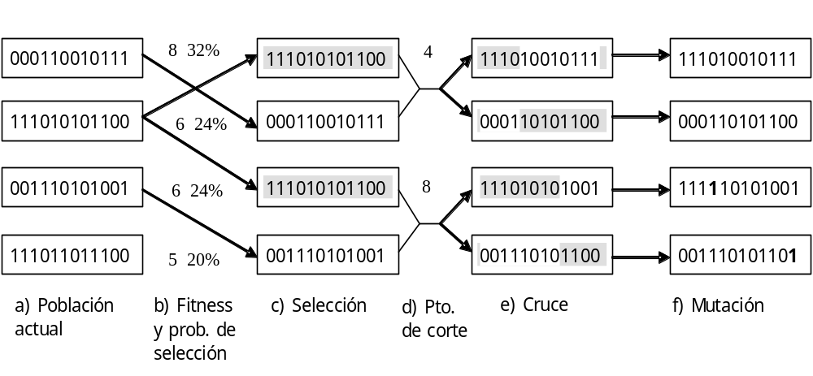
Ejemplo de Selección, Cruce y Mutación

Slide 22
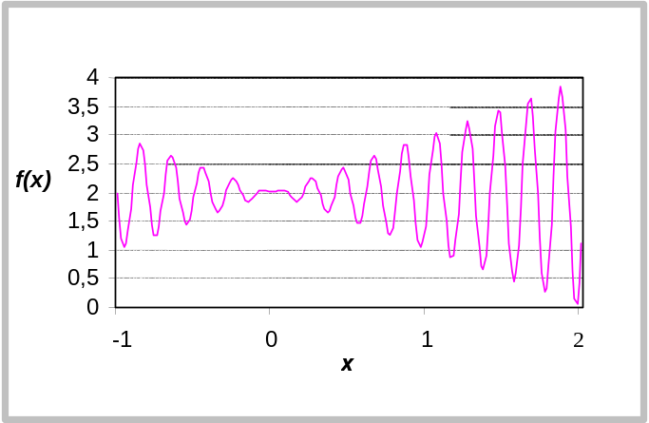
Ejemplo de aplicación del SGA
Problema
  Cálculo del máximo de la función
  f(x) = x*sen(10πx)+2.0
  en el intervalo [-1,2]
Solución
  Codificación: binaria
  Población inicial: cadenas aleatorias
  Evaluación:
    s → eval(s) = x∈ [-1,2]
    Fitness(s) = f(x)
  Operadores Genéticos: . . .
  Parámetros: Pc, Pm, Ngen, Tpob, . . .
Notes:
Buen momento para pasar al applet del máximo de una función

Slide 23
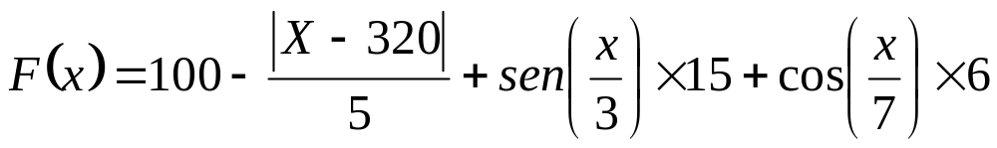
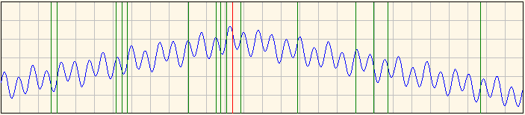
Problema Máximo Función
Exploración del espacio de búsqueda
Óptimos locales

Slide 24
Problema Máximo Función
Codificación binaria de 32 bits
Selección
  Regla de la ruleta
Fitness
  F(x), F es la función problema
Operadores utilizados
  Cruce en un punto
  Mutación convencional

Slide 25
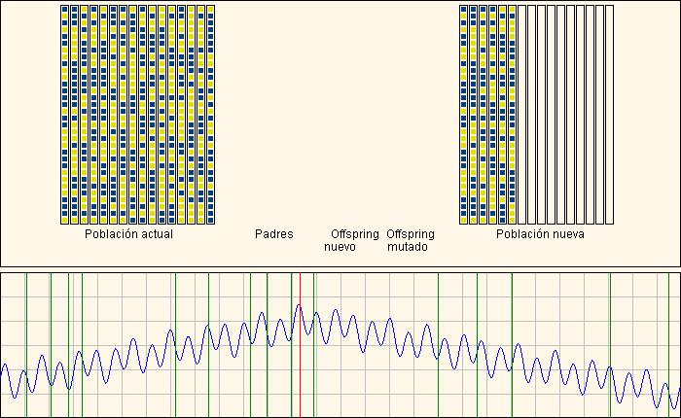
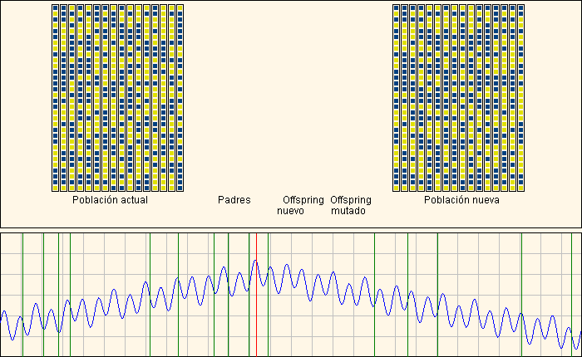
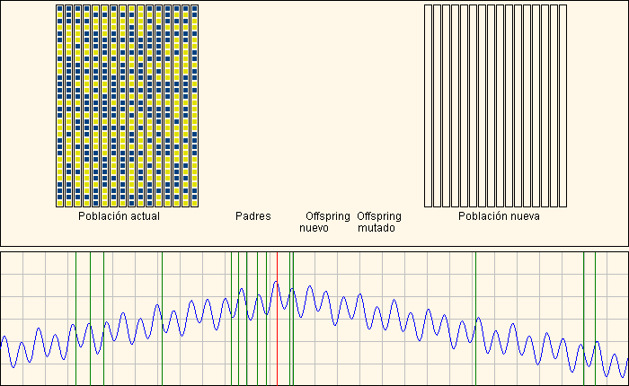
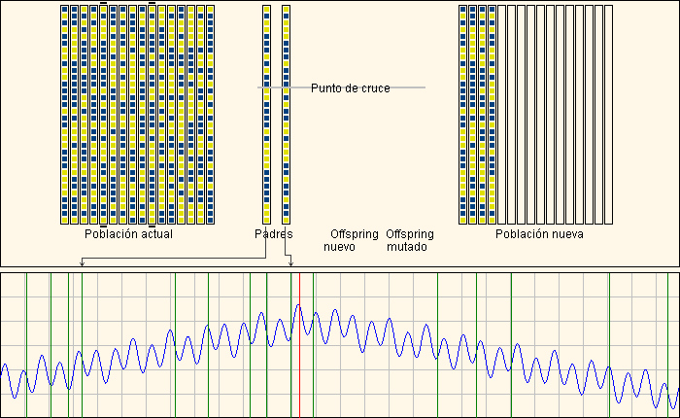
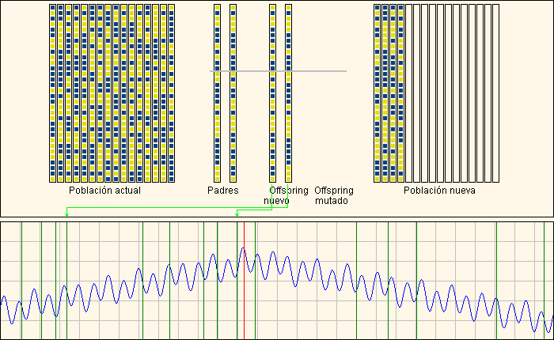
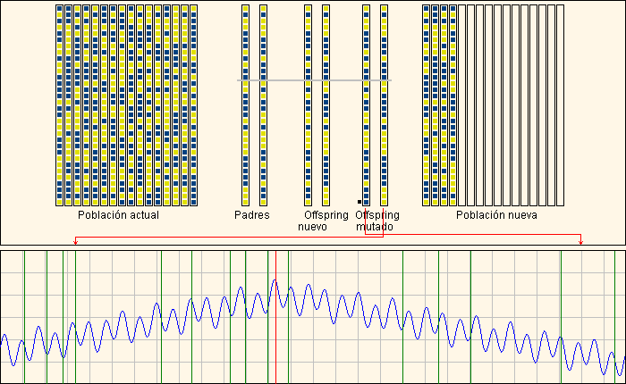
Problema Máximo Función
Ejecución detallada

Slide 26
¿Por qué funcionan los AGs?
Cadena | Fitness (f(x) = x²)
01101 | 169 (=13²)
11000 | 576 (=24²)
01000 | 64 (=8²)
10011 | 361 (=19²)
1**** es un buen esquema

Slide 27
¿Por qué funcionan los AGs?
Definición.- Un esquema es una cadena formada por símbolos del alfabeto {0,1,*}
Ejemplos
  H₁ = **101*00**
  H₂ = 10*******1
Un esquema representa a un conjunto de cromosomas: aquellos que tienen el mismo valor que el esquema en las posiciones fijas (0 ó 1) y cualquier valor en las posiciones *
  0110110001 1010100000 0010110011 son de la clase H₁
Definición.- La longitud de un esquema H, δ(H), es la distancia entre el primer y el último símbolo fijo; y el orden, o(H), es el número de símbolos distintos de *
  δ(**101*00**) = 8 - 3 = 5 o(**101*00**) = 5
  δ(10*******1) = 10 - 1 = 9 o(10*******1) = 3

Slide 28
Algunos números . . .
Si N es el tamaño de la población y L la longitud del cromosoma
  Cada esquema H casa con 2 ^{L-o(H)} cromosomas distintos
  Cada cromosoma casa con 2 ^{L} esquemas distintos
  El número de esquemas distintos es 3 ^{L}
  En la población están representados un número de esquemas comprendido en [ 2 ^{L}, N * 2 ^{L} ]
Hipótesis N ³ [Holland, 1975] .- El número de esquemas que están representados de forma efectiva en una población de tamaño N es al menos del orden de N ³
Paralelismo Implícito: Un AG con una población de tamaño N procesa de forma efectiva al menos un número de N ³ esquemas
[Michalewicz, 1996]: Esto constituye posiblemente el único ejemplo conocido en el que la explosión combinatoria juega a nuestro favor (procesando N individuos se están procesando, al menos, N³ esquemas)

Slide 29


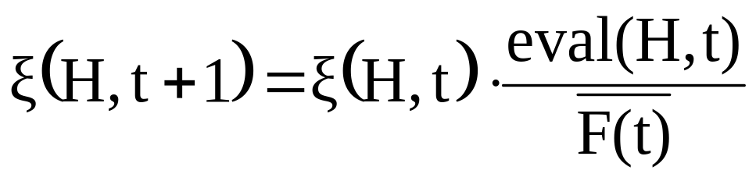
¿Por qué es importante procesar esquemas?
Notación
    número de cadenas en la población que casan con el
    esquema H en la generación t
  eval(H,t) fitness medio de los cromosomas del esquema H presentes
  en la generación t
  fitness medio de los cromosomas de la generación t
Después de la fase de selección (ruleta) el número esperado de cromosomas en la población que casan con el esquema H es

Slide 30
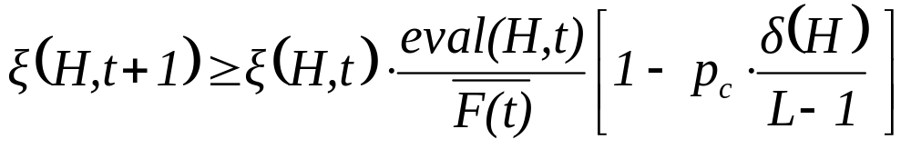
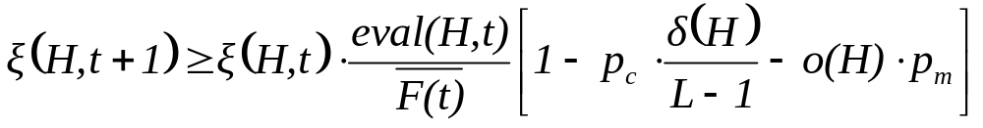
¿Por qué es importante procesar esquemas?
Por efecto del cruce algunos cromosomas dejan de pertenecer al esquema H (y quizá otros pasen a formar parte de él) con lo que después del cruce (en un punto)
Análogamente por efecto de la mutación (supuesta p_{m} muy baja) tendremos finalmente que

Slide 31
Teorema Fundamental de los AGs
Teorema de los esquemas.- Los esquemas “cortos”, de “orden bajo” y “superiores a la media” reciben un incremento exponencial de cromosomas en las sucesivas generaciones
Hipótesis de bloques constructivos (Building Block Hypothesis).- Un AG busca soluciones semi-óptimas mediante la combinación de esquemas “cortos”, de “orden bajo” y “superiores a la media”.

Slide 32
Algunos Problemas . . .
Epistasis: Interacción de los genes de un cromosoma
  Muy fuerte: no hay esquemas buenos
  Muy débil: el problema es muy fácil
Consecuencias
  Deception: p.e. cuando la solución óptima pertenece a un esquema “corto”, de “orden bajo” pero “inferior a la media”

Slide 33
Resumen
Los AG son algoritmos de búsqueda basados la evolución natural, concretamente combinan
  La herencia genética y
  La supervivencia del más fuerte
Se trata de algoritmos de búsqueda “débiles” porque utilizan poco conocimiento del problema: solamente el valor de la función fitness
Pero precisamente por eso son muy flexibles y robustos
Normalmente encuentran soluciones semi-óptimas en un tiempo razonable
Tienen fundamentos teóricos, pero son bastante discutibles

Slide 34
Otros Algoritmos Evolutivos
Nuevas codificaciones
  Vectores de números reales
  Permutaciones …
Otras estrategias de selección/aceptación
  Torneo, ranking …
  Estado permanente
  Elitismo
  Aceptación metrópolis
Nuevos operadores
  Cruce uniforme (rep. Binarias y reales)
  Cruce aritmético (rep. Reales)
  Generalizaciones de operadores de cruce para representaciones basadas en el orden
  Mutación por intercambio simple, por inserción, por inversión …

Slide 35
Otros Algoritmos Evolutivos
Hibridaciones
  Con Búsqueda Local (algoritmos meméticos)
    Lamarkiana cambio en el espacio de búsqueda
    Efecto Baldwin Modificación de la función fitness
  Con utilización de heurísticos
    En la inicialización
    En la función fitness
    En los operadores
Peligros / Soluciones
  Convergencia Prematura
  Mecanismos correctores que garanticen la diversidad
    (ej. distancias fenotípicas/genotípicas)

Slide 36
Aplicaciones de AGs a problemas de Optimización y Aprendizaje
El problema del Viajante de Comercio (TSP)
El problema del Coloreado de Grafos
Identificación de variables en Minería de Datos
Obtención de clasificadores basados en prototipos
El problema Job Shop Scheduling (JSS)

Slide 37
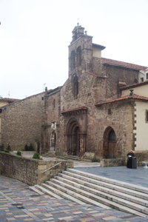
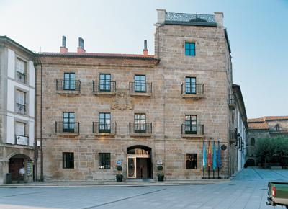
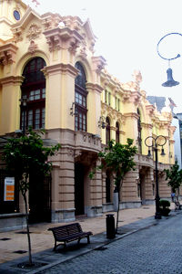
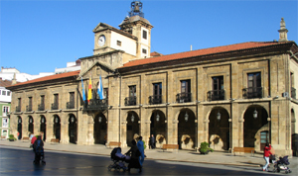

Aplicación de AGs al Problema del Viajante
Cálculo de la ruta óptima que pasa por todos los vértices en un grafo no dirigido completo.
10
Palacio de Ferrera
Padres Franciscanos
15
12
6
20
8
Ayuntamiento
Teatro Palacio Valdés

Slide 38
Aplicación de AGs al Problema del Viajante
Codificación basada en permutaciones
Fenotipo:
Genotipo:
1
5
1 | 5 | 3 | 2 | 4
=
0
3
4
2

Slide 39
Aplicación de AGs al Problema del Viajante
Operadores de cruce:
  PMX, cruce en un punto basado en el orden, idem en dos puntos
Puntos de corte
0
1
2
3
4
5
3
4
5
6
7
8
Hijo
3
2
7
0
6
8
1
2
7
0
6
4
8
1
5

Slide 40
Aplicación de AGs al Problema del Viajante
Operadores de mutación:
  Intercambio (aleatorio), inversión (de una subcadena)
Límites del intervalo
0
1
6
5
4
3
2
7
8
0
1
2
3
4
5
6
7
8

Slide 41
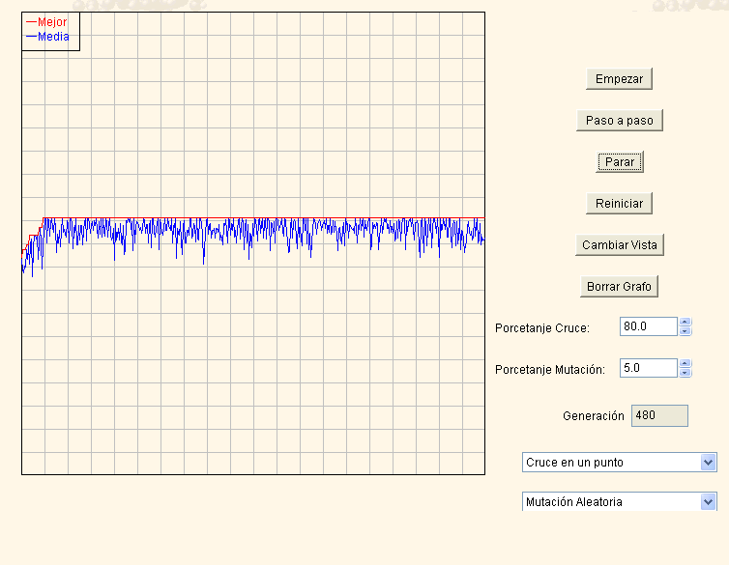
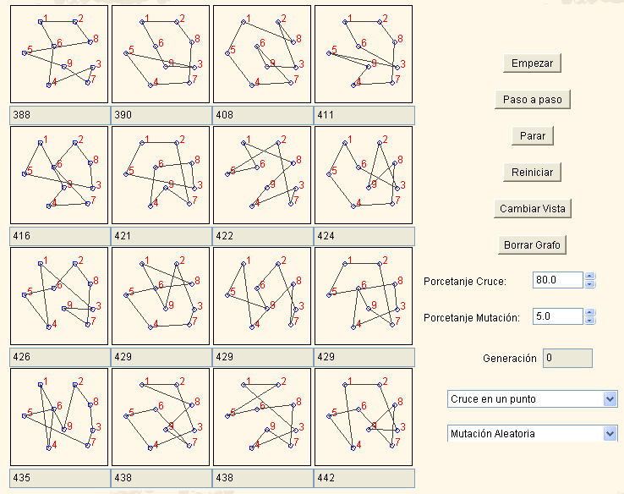
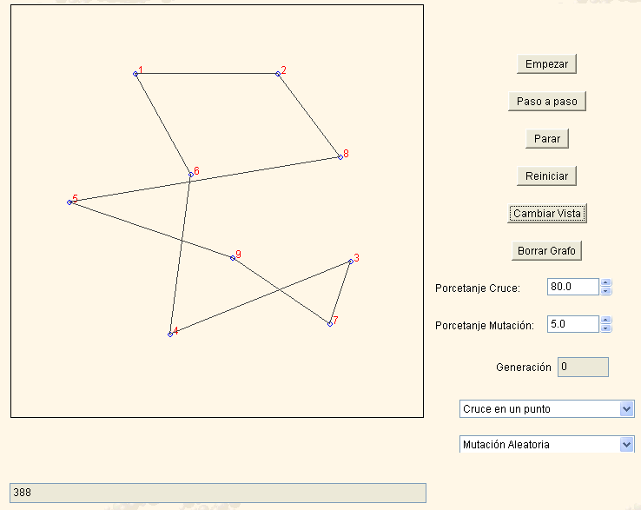
Applet TSP

Slide 42
Aplicación de AGs al Coloreado de grafos
Colorear un grafo con el menor número de colores posible.
2
1
5
3
4

Slide 43
Aplicación de AGs al Coloreado de grafos
Codificación basada en permutaciones
Individuo1
(1,2,3,4,5)
Individuo2
(4,5,3,2,1)
Genotipo:
Genotipo:
Fenotipo:
Fenotipo:
3
3
4
4
1
1
5
5
2
2
Fitness = 5 – 3 = 2
Fitness = 5 – 4 = 1

Slide 44
Aplicación de AGs al Coloreado de grafos
Operadores de cruce:
  cruce en un punto basado en el orden
1 | 5 | 3 | 2 | 4
5 | 2 | 4 | 1 | 3
1 | 5 | 2 | 4 | 3
Operadores de mutación:
  Intercambio
1 | 5 | 3 | 2 | 4
1 | 4 | 3 | 2 | 5

Slide 45
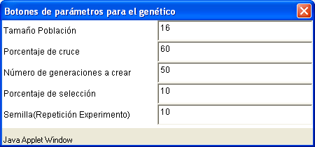
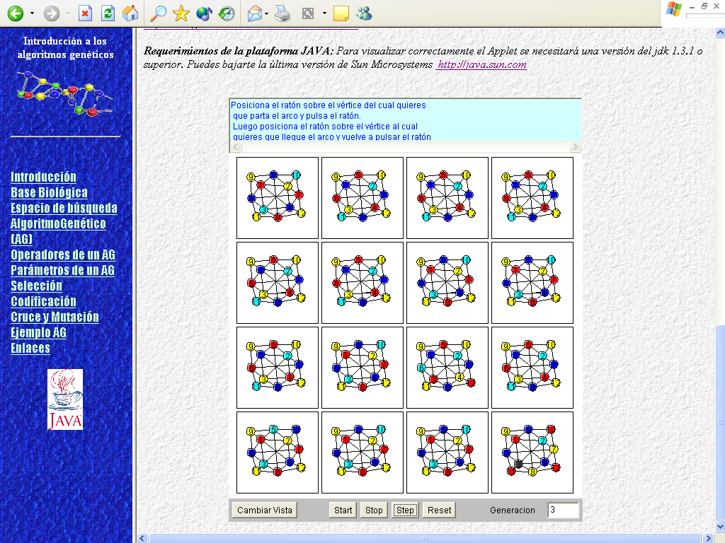
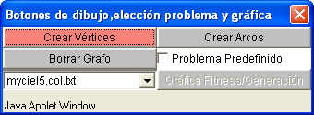
Applet Coloreado de grafos

Slide 46
Aplicación de AGs al Tratamiento de Datos
Tratamiento de Datos en Aprendizaje Automático o Minería de Datos
Dos aplicaciones:
  Identificación de variables (atributos relevantes)
  Obtención de prototipos
Patrones prototipos /Reglas if-then
Ejemplos/datos

Slide 47
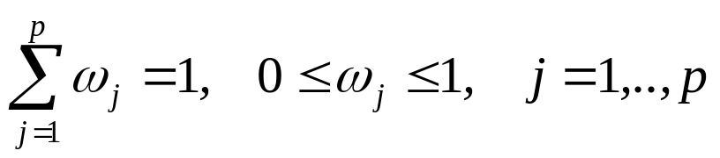
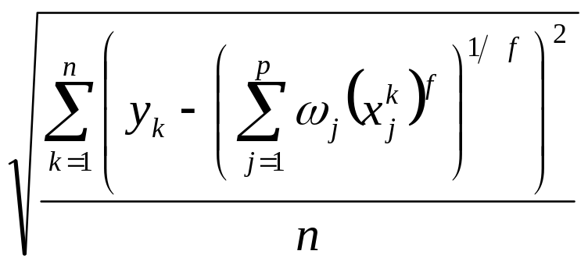
Identificación de Variables
Seleccionar variables y asignar a cada una un cierto grado en función de su importancia en la consecución del objetivo final
Individuo: vector de pesos (números reales)
  (ω₁, ….., ω_{p}), con ω_{i} ∈[0,1] ∀i=1 .. p
Restricciones:
Fitness:

Slide 48
Identificación de Variables
Población Inicial: dos heurísticos h₁ y h₂ con probabilidad 1/2
Operador de cruce: cruce aritmético
  Cada componente de un hijo se obtiene por combinación lineal convexa de las correspondientes componentes de sus progenitores
Operadores de mutación:
  Mutación por intercambio simple
  Por sustitución de un porcentaje del individuo
    Utilizando h₁
    Utilizando h₂

Slide 49
Obtención de Prototipos
Obtener un buen mapa de prototipos (no muchos y de alta calidad)
Cada uno de los ejemplos de un problema viene dado por una tupla <p, s>
    p: localización en el espacio
    s: clase a la que pertenece
Prototipo: Representa a un conjunto de ejemplos
  Se denota como los ejemplos, por una tupla <p, s>
  Región: Zona del espacio donde todos los ejemplos se clasifican con la clase de un prototipo
  Todos los ejemplos cuyo prototipo más cercano sea r pertenecen a su región
Clasificador: Conjunto de N prototipos

Slide 50
Obtención de Prototipos
Individuo: Un clasificador
  {r₁, …, r_{N}} de prototipos (r_{i} = <localización, clase>)
Fitness: Medida de la calidad del clasificador considerando:
  La exactitud (capacidad de clasificación)
  Medida relativa del número de instancias que clasifica frente a las que sería esperable que clasificase, teniendo en cuenta el número de clases y de prototipos.

Slide 51
Obtención de Prototipos
Operador de mutación:
  Etiqueta cada prototipo con la clase más popular de su región
V₁₁
V₁₁
V₁₂
V₁₂
Prototipo de clase 1
Ej. de clase 1
Prototipo de clase 2
Ej. de clase 2

Slide 52
Obtención de Prototipos
Operador de reproducción
  Introduce un nuevo prototipo en el clasificador (ruleta)
  Se intenta que los prototipos solo contengan ejemplos de su misma clase
V₁₁
V₁₁
V₁₂
V₁₁
V₁₂
V₂₂
Región 1
Región 1
Región 2
Prototipo de clase 1
Ej. de clase 1
Prototipo de clase 2
Ej. de clase 2

Slide 53
Obtención de Prototipos
Operador de lucha
  Provee a un prototipo r_{i} de la capacidad de obtener ejemplos de otro prototipo r_{i’} (ruleta)
Operador de movimiento
  El prototipo modifica su vector de características para moverse al centroide de su región
Operador de muerte
  Sirve para eliminar prototipos poco representativos con una cierta probabilidad (ruleta)

Slide 54
Aplicación de AGs a problemas Job Shop Scheduling (JSS)
Dados
  n trabajos J={J₁,...,J_{n}} y m máquinas R={R₁,...,R_{m}}
  El conjunto de operaciones de cada trabajo J_{i} = {θ_{i1},...,θ_{im}}
  La máquina requerida por cada operación M_{ij} ∈ R
  La duración du_{ij} de cada operación
Objetivo
  Asignar un tiempo de inicio st_{ij} a cada una de las tareas θ_{ij} (schedule) que minimice el makespan (tiempo de finalización de la última)
Restricciones
  Precedencia: (st_{il} + du_{il} ≤ st_{il+1})
  Capacidad: (st_{il} + du_{il} ≤ st_{jk} ) ∨ (st_{jk} + du_{jk} ≤ st_{il} )
  No-interrupción de las operaciones

Slide 55
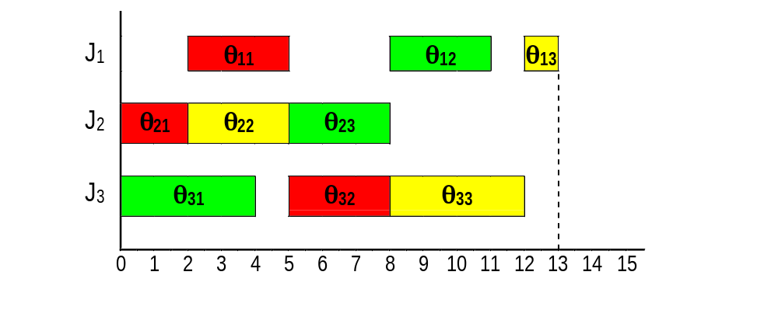
Ejemplo
Instancia del problema
  R={R₁, R₂, R₃} J₁=( θ₁₁(R₁,3), θ₁₂(R₂,3), θ₁₃(R₃,1) )
  J = {J₁, J₂, J₃} J₂=( θ₂₁(R₁,2), θ₂₂(R₃,3), θ₂₃(R₂,3) )
  J₃=( θ₃₁(R₂,4), θ₃₂(R₁,3), θ₃₃(R₃,2) )
Una Solución

Slide 56
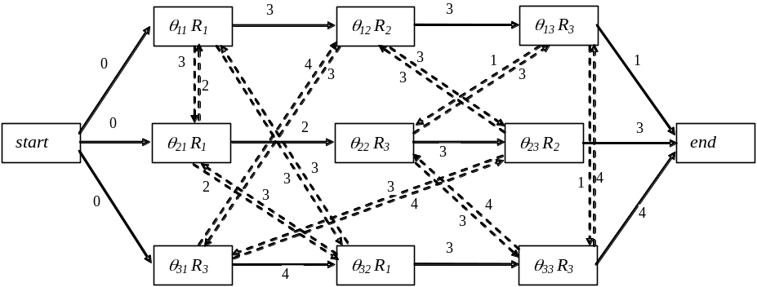
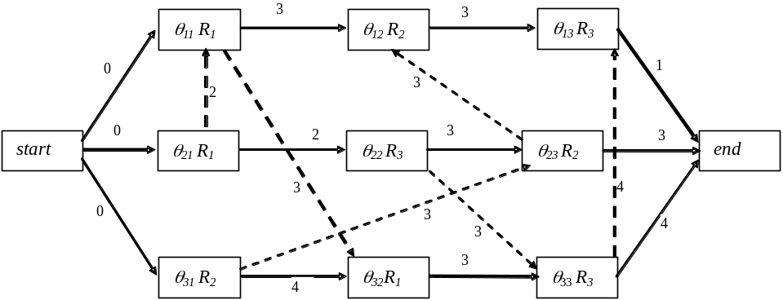
Aplicación de AGs a problemas JSS. Representación gráfica
Problema: grafo de restricciones
Solución: subgrafo solución

Slide 57
AGs para el JSS: Codificación
Lo esencial es representar ordenes entre las tareas que requieren la misma máquina
  Permutaciones Convencionales
    Pueden representar inconsistencias para los trabajos y las máquinas
    Ejemplo
      (4 7 1 6 5 8 3 2 9)
  Permutaciones con Repetición
    Solo pueden representar inconsistencias para las máquinas
    Ejemplo
      (2 3 1 2 2 3 1 3 1)

Slide 58
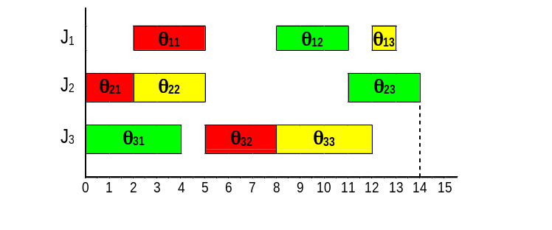
AGs para el JSS: Espacio de Búsqueda
Planificaciones Semiactivas
Planificaciones Activas
Planificaciones Factibles
Planificaciones Semiactivas
Planificaciones Activas
Planificaciones Óptimas

Slide 59
AGs para el JSS: Evaluación
Algoritmo G&T [Giffler&Thomson, 1960]
A = {θ_{i1}; 1 ≤ i ≤ n};
mientras ( A ≠ ∅ ) {
Determinar la tarea θ’∈A tal que tiene el menor tiempo de fin posible en el estado actual, es decir tθ’+duθ’ ≤ tθ + duθ, ∀θ∈A;
Sea M’ la máquina requerida por θ’, se construye el conjunto B formado por las tareas de A que requieren la máquina M’;
Se eliminan de B aquellas tareas que no pueden comenzar antes de tθ’+duθ’;
Seleccionar θ* de B con algún criterio y planificarla en el tiempo más temprano posible;
Borrar θ* de A y añadir a A la sucesora de θ* en caso de que exista, es decir si θ* no es la última tarea de su trabajo;
}
fin.
Cromosoma
(2 3 1 2 2 3 1 3 1)
Datos del
Problema
Algoritmo de Decodificación
G&T
Seleccionar θ* de B
más a la izda.
en el cromosoma
Fenotipo
V(c) = 1 / Makespan(c)
Fitness(c) = V(c) – Min (V(c’); c’∈P(t))

Slide 60
AGs para el JSS: Operadores de Cruce y Mutación
Cruce GOX
  Mantiene el orden y la posición de una subcadena del primer padre y el orden en el segundo del resto de los genes (tiene un efecto de mutación implícita importante)
(2 3 1 2 2 3 1 3 1)
(3 1 1 2 3 2 2 1 3)
(3 1 1 2 2 3 2 1 3)
Mutación OX
  Alteración aleatoria de una subcadena pequeña del cromosoma

Slide 61
Estudio Experimental
Diseño del Experimento
  Instancias: Repositorio OR-library http://people.brunel.ac.uk/~mastjjb/jeb/info.html
  Parámetros del AG
    Codificación: Permutaciones con Repetición
    Población Inicial: Aleatoria
    Selección proporcional al Fitness
    Cruce GOX, Mutación OX
    Tamaño de la población: 100
    Número de Generaciones: 200
    Pc = 0.7 Pm=0.2
  Número de ejecuciones por instancia: 50
  Medidas: Mejor Solución, Error Medio Porcentual, Desviación Típica Porcentual, Tiempo de Ejecución

Slide 62
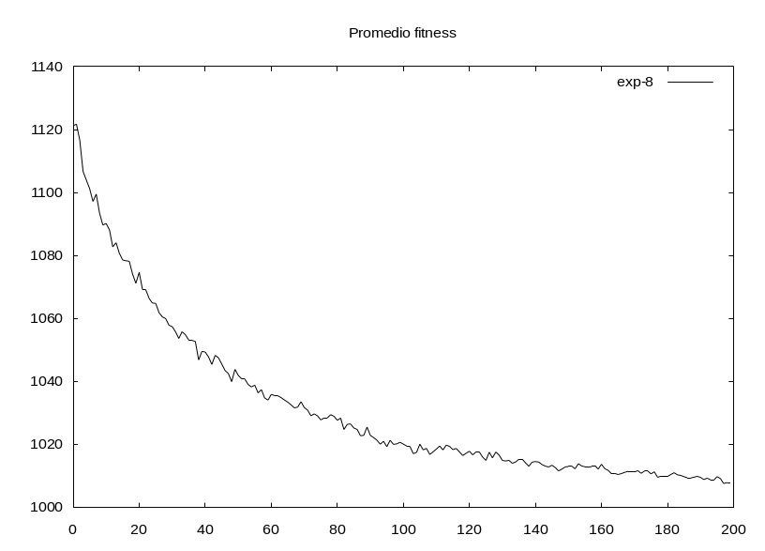
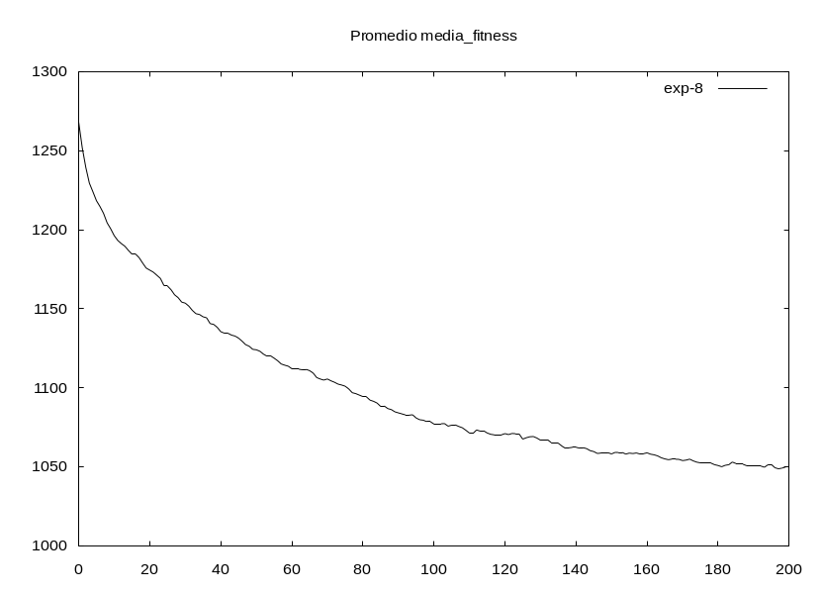
Resultados Experimentales
Convergencia del AG (Problema FT10)
Media del Mejor Fitness
Media del Fitness Medio

Slide 63
Resultados Experimentales
Instancia | Tamaño |  | Mejor Solución Conocida (* óptima) | Mejor | EM% | DE% | Tiempo (s.) (1 ejecución)
 | n | m
FT10 | 10 | 10 | 930* | 968 | 0.90 | 1.96 | 1.6
FT20 | 20 | 5 | 1165* | 1237 | 0.86 | 2.32 | 2.4
abz7 | 20 | 15 | 665 | 733 | 2.16 | 1.72 | 7.3
abz8 | 20 | 15 | 670 | 754 | 2.83 | 2.51 | 7.3
abz9 | 20 | 15 | 686 | 767 | 3.10 | 2.19 | 7.3
la21 | 15 | 10 | 1046* | 1120 | 1.08 | 2.29 | 3.1
la24 | 15 | 10 | 935* | 1007 | 1.24 | 2.13 | 3.0
la25 | 15 | 10 | 977* | 1021 | 0.99 | 2.09 | 3.1
la27 | 20 | 10 | 1235* | 1337 | 1.04 | 2.00 | 4.8
la29 | 20 | 10 | 1153 | 1265 | 1.28 | 2.44 | 4.8
La38 | 15 | 15 | 1196* | 1292 | 1.12 | 2.52 | 4.5
La40 | 15 | 15 | 1222* | 1314 | 0.97 | 2.09 | 4.5

Slide 64
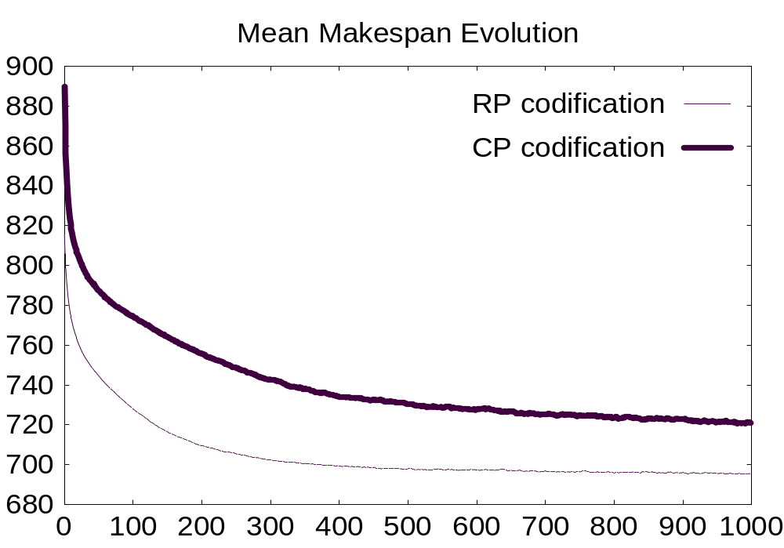
Comparación de las Codificaciones
Media del Fitness Medio (problema ABZ7)

Slide 65
Evaluación y validación de AEs
Calcular Mejor/Media/Peor/Varianza de al menos 10 ejecuciones
Realizar las comparaciones en igualdad de condiciones
Seleccionar los problemas de test
  Distintos tamaños
  Diferente grado de dificultad
Probar distintos esquemas
Análisis paramétrico previo
Comparar resultados con otras técnicas existentes

Slide 66
Resumen
Los AG son una herramienta simple, flexible y robusta para resolver problemas de la familia CSP
Los factores de diseño más importantes son
  El esquema de Codificación
  El algoritmo de Evaluación
  La estrategia de Selección/Aceptación
No obstante un AG convencional produce resultados de calidad moderada
Se pueden mejorar con
  Búsqueda Local
  Inicialización heurística
  . . . .

